Slide 1

DISEÑO E IMPLEMENTACIÓN DE UN
CONTROLADOR DINÁMICO BASADO EN UN
CLASIFICADOR DE ESTADOS POR SVM PARA UN SISTEMA
BALASTRO-LÁMPARA HID-MH DE 250W.
Departamento de Eléctrica y Electrónica
Carrera de Ingeniería en Electrónica, Automatización y Control
RICARDO S. GUALAVISÍ
DIRECTOR: ING. PAÚL AYALA, MSC
1

Slide 2
Contenido
INTRODUCCIÓN
ESTADO DEL ARTE
CONCLUSIONES Y RECOMENDACIONES
RESULTADOS
OBJETIVOS
2

Slide 3
INTRODUCCION
3

Slide 4
Introducción
Estado
del Arte
Diseño e implementación del controlador
Resultados
Conclusiones y Recomendaciones
ANTECEDENTES
El grupo de lámparas de descarga de alta intensidad de haluros metálicos HIDMH por sus siglas en inglés, es con mucho, el grupo más importante de lámparas utilizadas en iluminación exterior e industrial, son muy apreciadas por su larga vida y alta eficacia. Los lámparas HID-MH son el método más rentable en iluminación de carreteras, áreas de estacionamiento, campos deportivos, señalización y edificios.
HID-MH diferentes potencias
4

Slide 5
Introducción
Estado
del Arte
Diseño e implementación del controlador
Resultados
Conclusiones y Recomendaciones
ANTECEDENTES
Balastro Analógico
Balastro digital
Iluminación de campos deportivos
Iluminación avenidas.
5

Slide 6
Introducción
Estado
del Arte
Diseño e implementación del controlador
Resultados
Conclusiones y Recomendaciones
Objetivos
Objetivo General
Diseñar e implementar un controlador dinámico basado en un clasificador de estados SVM para el control de tensión y corriente de una lámpara HID-MH para una operación estable.
6

Slide 7
Introducción
Estado
del Arte
Diseño e implementación del controlador
Resultados
Conclusiones y Recomendaciones
Objetivos
Objetivos Específicos
Adquirir datos de cuatro variables: tensión, corriente, temperatura e iluminancia, de las fases de encendido del sistema balastro-lámpara para su clasificación.
Implementar un clasificador de los estados de encendido del sistema balastro lámpara basado en SVM.
Identificar el tipo de variable que permite una mejor clasificación de estados.
Diseñar el controlador dinámico basado en el clasificador SVM de variables de mejor desempeño.
7

Slide 8
ESTADO DEL ARTE
8

Slide 9
Introducción
Estado
del Arte
Diseño e implementación del controlador
Resultados
Conclusiones y Recomendaciones
Conceptos Importantes
Componentes lámparas HID
Fases de encendido de una lámpara HID-MH
Balastro electrónico
Máquina de soporte vector SVM
9

Slide 10
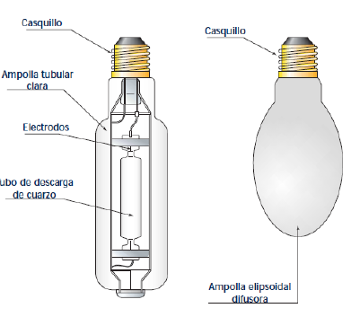
Introducción
Estado
del Arte
Diseño e implementación del controlador
Resultados
Conclusiones y Recomendaciones
Componentes lámparas HID
Las lámparas HID-MH están conformadas básicamente por los siguientes elementos:
10

Slide 11
Introducción
Estado
del Arte
Diseño e implementación del controlador
Resultados
Conclusiones y Recomendaciones
Fases de encendido de una lámpara HID-MH
Una descarga eléctrica entre los dos electrodos provoca la condensación y mezcla de los gases, dando lugar a la emisión de luz. La ionización del gas, eleva la temperatura en el tubo de descarga, lo que da paso a la evaporación progresiva de los halogenuros metálicos.
Después de varios minutos se produce la evaporación total de los elementos y se alcanza la estabilidad, en este punto la lámpara entregará los valores nominales de iluminación.
Fases de encendido:
Ignición
Calentamiento
Estabilización
11

Slide 12
Introducción
Estado
del Arte
Diseño e implementación del controlador
Resultados
Conclusiones y Recomendaciones
Fase de Ignición
Esta fase se caracteriza por presentar una impedancia elevada en la lámpara y, además, requiere de una tensión elevada para romper el dieléctrico y hacer que la lámpara funcione.
Se caracteriza por presentar una pequeña corriente y una emisión reducida de luz.
Fase de calentamiento
Se producen colisiones entre electrones y átomos que provocan un gran incremento de la temperatura y reducción considerable de la impedancia,
Esta etapa presenta una tensión reducida y elevada corriente.
12

Slide 13
Introducción
Estado
del Arte
Diseño e implementación del controlador
Resultados
Conclusiones y Recomendaciones
Fase de estabilización
Debido al incremento de presión y temperatura en el interior del tubo de descarga se estabiliza la impedancia. Esta fase exige un valor nominal de potencia, para entregar así el valor nominal de iluminación.
13

Slide 14
Introducción
Estado
del Arte
Diseño e implementación del controlador
Resultados
Conclusiones y Recomendaciones
Balastro electrónico
El uso de estos balastros sin duda mejora la eficiencia de los sistemas de iluminación sobre todo en el campo del ahorro de energía.
Un mayor rendimiento de la lámpara se logra al trabajar con frecuencias mayores a 20kHz y así conseguir un aumento del 10% de flujo luminoso con respecto a los 60Hz .
Sin embargo, a mayor frecuencia las pérdidas de conmutación se incrementan
14

Slide 15
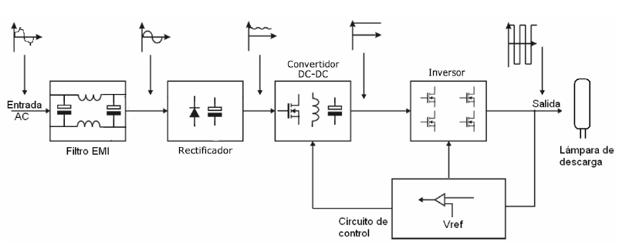
Introducción
Estado
del Arte
Diseño e implementación del controlador
Resultados
Conclusiones y Recomendaciones
Balastro electrónico
15

Slide 16
Introducción
Estado
del Arte
Diseño e implementación del controlador
Resultados
Conclusiones y Recomendaciones
Máquinas de vector soporte (SVM)
Las máquinas de vectores soporte se originan en los trabajos sobre la teoría del aprendizaje estadístico y fueron introducidas en los años 90 por Vapnik y sus colaboradores.
Inicialmente las SVM’s fueron direccionadas a resolver problemas de clasificación binaria, en la actualidad se usan para resolver otros problemas como: regresión, agrupamiento, multi-clasificación entre los más importantes.
Los campos en los que han sido utilizadas con mayor éxito son visión artificial, reconocimiento de caracteres, categorización de texto, análisis de series temporales.
16

Slide 17
Introducción
Estado
del Arte
Diseño e implementación del controlador
Resultados
Conclusiones y Recomendaciones
Aprendizaje Supervisado
La base en la que se fundamenta el aprendizaje supervisado es aprender a partir de datos y para ello busca la existencia de alguna dependencia funcional entre un conjunto de vectores de entrada y vectores de salida
17

Slide 18
Introducción
Estado
del Arte
Diseño e implementación del controlador
Resultados
Conclusiones y Recomendaciones
Clasificación
Dado un conjunto de muestras se puede definir un hiperplano de separación.
El hiperplano que separa las muestras puede no ser único, es decir, existen un infinito número de hiper-planos posibles, surge entonces la necesidad de establecer un criterio adicional que permita definir un hiperplano de separación óptimo.
18

Slide 19
Introducción
Estado
del Arte
Diseño e implementación del controlador
Resultados
Conclusiones y Recomendaciones
Clasificación
Para ello, en primer lugar, se define el concepto de “margen” de un hiperplano de separación, denotado por t; como la mínima distancia entre dicho hiperplano y la muestra más cercana de cualquiera de las dos clases
19

Slide 20
Introducción
Estado
del Arte
Diseño e implementación del controlador
Resultados
Conclusiones y Recomendaciones
Clasificación para datos no linealmente separables
Para este fin, se considera el procedimiento dónde se define la
función Φ, de entradas x, en un espacio característico H.
Los vectores transformados al plantearse como un proceso de optimización da como resultado a una SVM definida en un nuevo espacio definida como kernel. Se defini el SVC.
20

Slide 21
Introducción
Estado
del Arte
Diseño e implementación del controlador
Resultados
Conclusiones y Recomendaciones
Clasificación Múltiple
Los SVC originalmente se diseñaron para problemas de clasificación binaria, debido a los buenos resultados presentados, han sido extendidas para resolver problemas de clasificación con múltiples clases
Se definen los biclasificadores generalizados que permite construir un modelo a partir de un conjunto de funciones clasificadoras dicotómicas. Se plantea entonces la estructura de dos estructuras de máquina principales: Uno vs resto y todos vs todos
21
Máquina uno vs resto
Máquina todos vs todos

Slide 22
Introducción
Estado
del Arte
Diseño e implementación del controlador
Resultados
Conclusiones y Recomendaciones
Regresión basada en SVM’s
La regresión está basada en la definición de una función de pérdida que ignora errores, los cuales están situados a cierta distancia del valor verdadero.
22
Regresión lineal
Regresión no lineal

Slide 23
DISEÑO E IMPLEMENTACIÓN DEL CONTROLADOR
23

Slide 24

Introducción
Estado
del Arte
Diseño e implementación del controlador
Resultados
Conclusiones y Recomendaciones
Diagrama de bloques del sistema
24

Slide 25
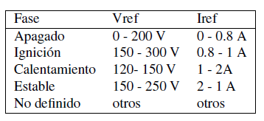
Introducción
Estado
del Arte
Diseño e implementación del controlador
Resultados
Conclusiones y Recomendaciones
Adquisición de tensión y corriente
Se mide y adquiere la tension de forma directa a la lámpara
La corriente se determina mediante la tension de una resistencia de sensamiento.
25

Slide 26


Introducción
Estado
del Arte
Diseño e implementación del controlador
Resultados
Conclusiones y Recomendaciones
Adquisición de iluminancia
Se adquiere hay que tener en cuenta el área de incidencia de la luz en el banco de pruebas
Se dimenciona el sensor en base a las características técnicas que proporciona el fabricante.
26

Slide 27
Introducción
Estado
del Arte
Diseño e implementación del controlador
Resultados
Conclusiones y Recomendaciones
Adquisición de temperatura
Para seleccionar el sensor adecuado de temperatura se toma el máximo valor de temperatura emitido por alguna de las lámparas HID-MH, que según los fabricantes es 500°C.
Se considera una tolerancia del 5% para dimensionar el sensor.
Se require un sensor que tenga una temperature minima de 525 °C.
La temperature se mide en la superficie de la ampolla ellipsoidal exterior.
27

Slide 28
Introducción
Estado
del Arte
Diseño e implementación del controlador
Resultados
Conclusiones y Recomendaciones
Controlador dinámico
Implementa un controlador por modos deslizantes (CMD) para mantener una corriente adecuada en la bobina del convertidor
Un compensador neuronal (CN) que realiza correcciones sobre la corriente de referencia del CMD ante perturbaciones externas.
ACIN realiza la compensación en la señal de control para que la bobina reciba la corriente adecuada para el funcionamiento del convertidor además de suavizar el cambio de fases.
28

Slide 29
Introducción
Estado
del Arte
Diseño e implementación del controlador
Resultados
Conclusiones y Recomendaciones
SVC
El clasificador de estados debe ser capaz de identificar las tres fases de encendido principales: ignición, calentamiento, estable; adicionalmente se adiciona dos fases una de apagado y una no definida.
Por tanto, el clasificador es multiclase de nivel 5 y además tendrá 4 entradas (máximo número de entradas) que corresponden a los datos de: tensión, corriente, temperatura e iluminancia.
Se implementará el SVC con los datos de entrada que presenten los mejores resultados.
Para determinar que variables son las mejores para el entrenamiento final del SVC se toman en consideración dos criterios: la precisión del clasificador y la ergonomía en la implementación
29

Slide 30
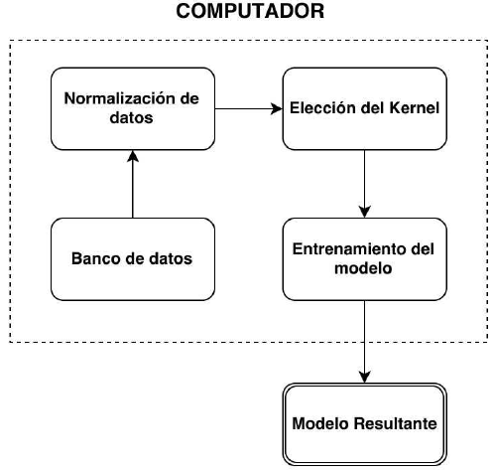
Introducción
Estado
del Arte
Diseño e implementación del controlador
Resultados
Conclusiones y Recomendaciones
Implementación del SVC
30

Slide 31
Introducción
Estado
del Arte
Diseño e implementación del controlador
Resultados
Conclusiones y Recomendaciones
Implementación del SVC
31

Slide 32
PRUEBAS Y EVALUACION DE RESULTADOS
32

Slide 33
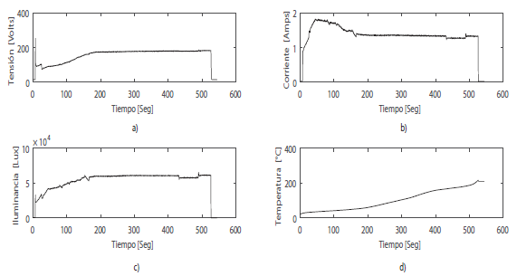
Introducción
Estado
del Arte
Diseño e implementación del controlador
Resultados
Conclusiones y Recomendaciones
Análisis en tiempo
33

Slide 34
Introducción
Estado
del Arte
Diseño e implementación del controlador
Resultados
Conclusiones y Recomendaciones
Análisis en tiempo
Se observan variaciones notorias en la evolución de tensión, corriente e iluminancia específicamente en el primer tercio del periodo de adquisición, lo que indicaría posibles transiciones
La temperatura presenta una tendencia con pocas variaciones en casi toda la adquisición, además de no alcanzar un estado estable como las demás variables
Con el fin de realizar un estudio mas detallado de las variables se plantean los siguientes análisis: tensión-corriente, tensión-iluminancia, corriente-iluminancia, tensión-temperatura, corriente-temperatura y finalmente iluminancia-temperatura.
34

Slide 35
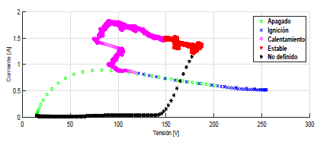
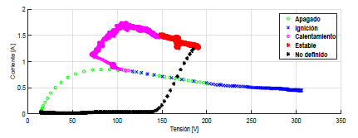
Introducción
Estado
del Arte
Diseño e implementación del controlador
Resultados
Conclusiones y Recomendaciones
Análisis tensión-corriente
Lámpara Sylvania
Lámpara Osram
35

Slide 36
Introducción
Estado
del Arte
Diseño e implementación del controlador
Resultados
Conclusiones y Recomendaciones
Análisis tensión-corriente
Se distinguen claramente las fases tanto para lámparas de Sylvania como para Osram
Pocos datos en las fases de Apagado e ignición
Se presentan dos procedimientos que serán validados de forma experimental:
- Disminuir el número de muestras de entrenamiento para las fases de calentamiento y estable.
- Disminuir el número de muestras de entrenamiento para las fases de calentamiento y estable y obtener más datos mediante una SVR (Ben-Hur y Horn, 2001)
36

Slide 37
Introducción
Estado
del Arte
Diseño e implementación del controlador
Resultados
Conclusiones y Recomendaciones
Análisis tensión-iluminancia y corriente-iluminancia
Se deben validar los datos obtenidos en función de las características que los fabricantes dan. Con este fin se plantean dos criterios:
La media de la relación flujo luminoso-potencia debe encontrarse dentro de un rango de error aceptable (menor al 10%).
Comprobar que el coeficiente de correlación lineal medido para cada una de las relaciones flujo luminoso-potencia sea cercano a 1.
37

Slide 38
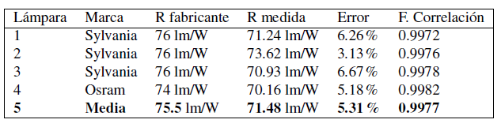
Introducción
Estado
del Arte
Diseño e implementación del controlador
Resultados
Conclusiones y Recomendaciones
Análisis tensión-iluminancia y corriente-iluminancia
Para determinar los parámetros necesarios se calcula la potencia medida y el flujo luminoso a partir de las mediciones de iluminancia, se obtienen los resultados de la siguiente tabla
a), b), c) Lámparas Sylvania d)Lámpara Osram
38

Slide 39
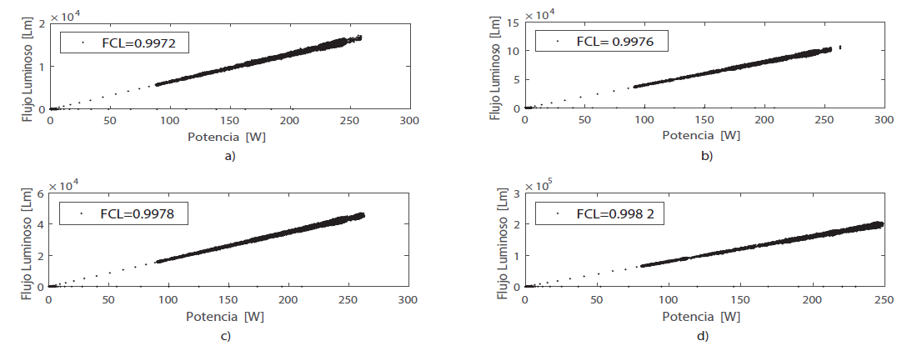
Introducción
Estado
del Arte
Diseño e implementación del controlador
Resultados
Conclusiones y Recomendaciones
Análisis tensión-iluminancia y corriente-iluminancia
a), b), c) Lámparas Sylvania d)Lámpara Osram
39

Slide 40
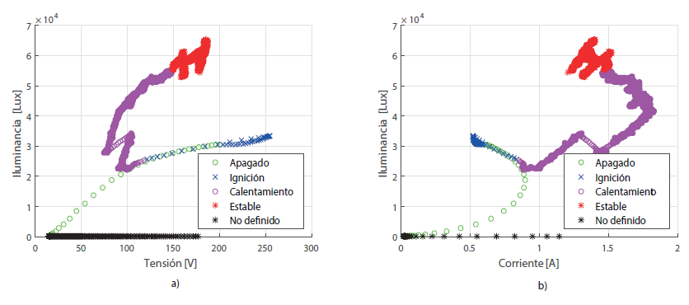
Introducción
Estado
del Arte
Diseño e implementación del controlador
Resultados
Conclusiones y Recomendaciones
Análisis tensión-iluminancia y corriente-iluminancia
Para determinar los parámetros necesarios se calcula la potenica medida y el flujo luminoso a partir de las mediciones de iluminancia, se obtienen los resultados de la siguiente tabla
a), b) Lámparas Sylvania
40

Slide 41
Introducción
Estado
del Arte
Diseño e implementación del controlador
Resultados
Conclusiones y Recomendaciones
Análisis tensión-iluminancia y corriente-iluminancia
Las fases de apagado e ignición muestran pocos datos
Hay que considerar además que los datos de iluminancia fueron adquiridos bajo condiciones ideales
Por tanto, el uso de iluminancia para implementar un SVC sería posible solamente para motivos académicos dentro de ambientes controlados.
41

Slide 42
Introducción
Estado
del Arte
Diseño e implementación del controlador
Resultados
Conclusiones y Recomendaciones
Análisis tensión-temperatura y corriente-temperatura
Es complicado validar los datos para esta variable debido a que el único dato disponible según los fabricantes es la temperatura umbral de resistencia de la ampolla elipsoidal exterior
Por tanto, el uso de iluminancia para implementar un SVC sería posible solamente para motivos académicos dentro de ambientes controlados.
42

Slide 43
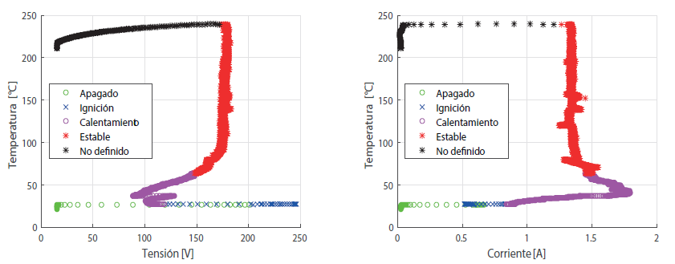
Introducción
Estado
del Arte
Diseño e implementación del controlador
Resultados
Conclusiones y Recomendaciones
Análisis tensión-temperatura y corriente-temperatura
a), b) Lámparas Sylvania
43

Slide 44
Introducción
Estado
del Arte
Diseño e implementación del controlador
Resultados
Conclusiones y Recomendaciones
Análisis tensión-temperatura y corriente-temperatura
Sobreposición de datos en las fases de apagado, ignición y calentamiento
Variable lenta, difícil determinar cambios entre fases.
No se tiene más que una referencia en la bombilla exterior
Mediciones en ambiente controlado
44

Slide 45
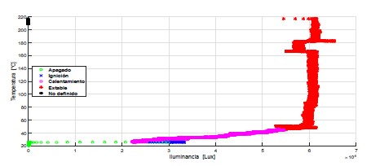
Introducción
Estado
del Arte
Diseño e implementación del controlador
Resultados
Conclusiones y Recomendaciones
Análisis iluminancia-temperatura
Lámpara Sylvania
45

Slide 46
Introducción
Estado
del Arte
Diseño e implementación del controlador
Resultados
Conclusiones y Recomendaciones
Análisis iluminancia-temperatura
Sobreposición de datos en las fases de apagado, ignición y calentamiento
Mismo problema de lentitud relacionado a la temperatura
Mediciones en ambiente controlado
46

Slide 47
Introducción
Estado
del Arte
Diseño e implementación del controlador
Resultados
Conclusiones y Recomendaciones
Comparación de variables
Que la variable sea susceptible a cambios rápidos entre fases.
Menor cantiad de sobreposición de datos
Facilidad de implementación
47

Slide 48
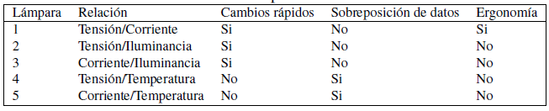
Introducción
Estado
del Arte
Diseño e implementación del controlador
Resultados
Conclusiones y Recomendaciones
Comparación de variables
En base a la tabla 6 el SVC será multi-variable de nivel 5 y tendrá 2 variables que son tensión y corriente,
48

Slide 49
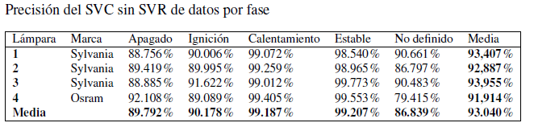
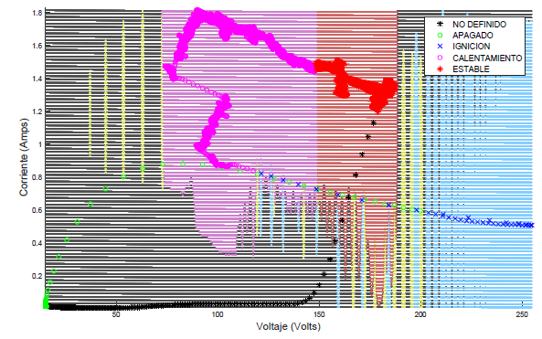
Introducción
Estado
del Arte
Diseño e implementación del controlador
Resultados
Conclusiones y Recomendaciones
Resultados del SVC
El primer modelo fue obtenido en base al 70% de muestras de entrenamiento y evaluado con el 30% (validación cruzada Hold-out) de las muestras de prueba.
49

Slide 50
Introducción
Estado
del Arte
Diseño e implementación del controlador
Resultados
Conclusiones y Recomendaciones
Resultados del SVC
Las tasas de precisión más bajas corresponden a las fases de Apagado e Ignición.
50

Slide 51
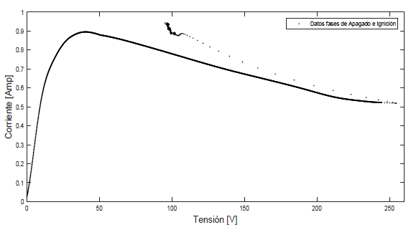
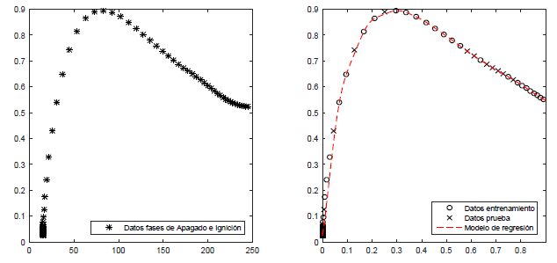
Introducción
Estado
del Arte
Diseño e implementación del controlador
Resultados
Conclusiones y Recomendaciones
Implementación de la SVR
No se considera la totalidad de los datos inicialmente, después se juntan los datos faltantes.
51

Slide 52
Introducción
Estado
del Arte
Diseño e implementación del controlador
Resultados
Conclusiones y Recomendaciones
Implementación de la SVR
Los datos de las fases de apagado e ignición cuentan con un modelo que permite generar más datos. Se generan 1000 datos extras para la fase de apagado y 1200 para la fase de ignición. Este número se obtiene de forma experimental en función de la distribución de la zona de clasificación.
52

Slide 53
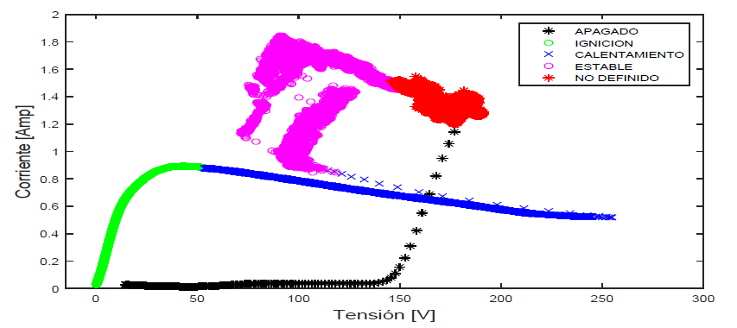
Introducción
Estado
del Arte
Diseño e implementación del controlador
Resultados
Conclusiones y Recomendaciones
Implementación de la SVR
Banco de datos final, incluye datos de las 4 lámparas.
53

Slide 54
Introducción
Estado
del Arte
Diseño e implementación del controlador
Resultados
Conclusiones y Recomendaciones
Implementación de la SVR
Nuevas zonas de clasificación con SVR.
54

Slide 55
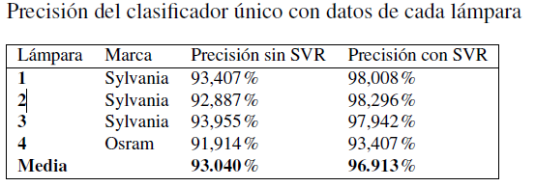
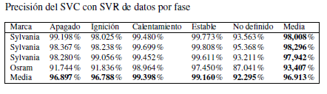
Introducción
Estado
del Arte
Diseño e implementación del controlador
Resultados
Conclusiones y Recomendaciones
Implementación de la SVR
Precisión del clasificador con y sin SVR
55

Slide 56
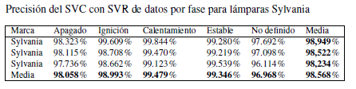
Introducción
Estado
del Arte
Diseño e implementación del controlador
Resultados
Conclusiones y Recomendaciones
Implementación de la SVR
Se observa que los datos de la lámpara OSRAM afectan a la precisión general del clasificador, se comprueba entrenando un modelo con datos únicamente con datos de Sylvania
56

Slide 57
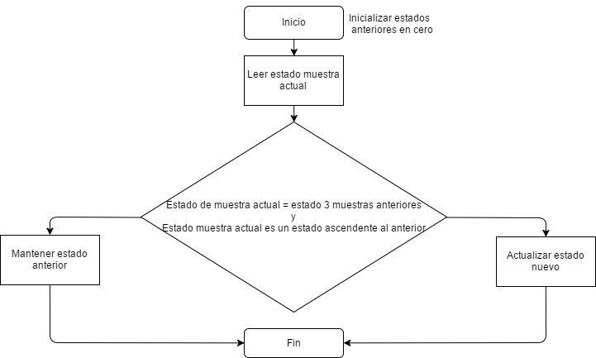
Introducción
Estado
del Arte
Diseño e implementación del controlador
Resultados
Conclusiones y Recomendaciones
Máquina de estados
La máquina de estados cumple la función principal de garantizar que las fases de encendido ocurran de forma secuencial, puede además funcionar como un complemento al SVC
57

Slide 58
Introducción
Estado
del Arte
Diseño e implementación del controlador
Resultados
Conclusiones y Recomendaciones
Implementación final del SVC y Máquina de estados
El bloque A es el SVC y el bloque B es la máquina de estados
58

Slide 59
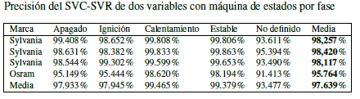
Introducción
Estado
del Arte
Diseño e implementación del controlador
Resultados
Conclusiones y Recomendaciones
Implementación final del SVC y Máquina de estados
Con la implementación de la máquina de estados hay un aumento de la precisión del clasificador del 96;913% a 97;639% además de que el sistema Balastro-lámpara no se vea afectado por transiciones erróneas en el proceso de encendido.
59

Slide 60
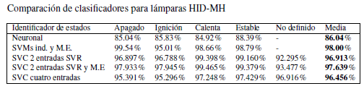
Introducción
Estado
del Arte
Diseño e implementación del controlador
Resultados
Conclusiones y Recomendaciones
Comparativa de clasificadores
Se puede observar que cualquier método de clasificación mediante SVM es mejor que el clasificador neuronal expuesto por (Velastegui y Andino, 2015), sin embargo, analizando métodos de clasificación mediante SVMs se observa que ambos métodos presentan tazas de acierto sobre el 93%, debido a la diferencia estructural, al número de clases, y al número de lámparas empleadas estos sistemas no se puede comparar de forma directa.
60

Slide 61
CONCLUSIONES Y RECOMENDACIONES
61

Slide 62
Introducción
Estado
del Arte
Diseño y construction del hardware
Experimento y adquisición
de datos
Tratamiento
de las señales
Resultados
Conclusiones y Recomendaciones
Conclusiones
La adquisición de datos permitió determinar que variables son las mejores a ser implementadas en un SVC, estas variables son tensión y corriente, pues permiten determinar cambios de forma rápida y notoria, con lo que se puede tomar las acciones del caso, si bien es cierto la iluminancia presenta cambios rápidos y notorios es poco práctica su implementación, pues requiere la instalación de un sensor dedicado, mismo que puede ser propenso a lecturas erróneas debido a factores externos como luz solar entre otras.
La temperatura es la variable que menos responde a cambios rápidos haciendo que el sistema sea propenso a reaccionar de forma más lenta lo que no es recomendable si se llega a dar un pico de tensión o corriente.
La precisión del SVC en general tiende a disminuir cuando se hace el entrenamiento de un modelo único para lámparas HID-MH de diferentes fabricantes, esto puede ser debido a las diferencias físicas y logísticas en la manufactura de estas lámparas.
62

Slide 63
Introducción
Estado
del Arte
Diseño y construction del hardware
Experimento y adquisición
de datos
Tratamiento
de las señales
Resultados
Conclusiones y Recomendaciones
Conclusiones
Una de las ventajas de utilizar técnicas de clasificación y de regresión mediante SVM, es que permite implementar sistemas que realizan operaciones complejas mediante ecuaciones sencillas de bajo costo computacional.
Se realizó la comparación entre los diferentes SVC, y mediante los resultados se comprueba que el que mejores resultados presentó fue un SVC en conjunto con una máquina de estados que trabaja con datos de tensión y corriente, el cual permite ajustar las regiones de clasificación mediante el número de muestras obtenidas del SVR que pueden hacer del sistema más tolerable a cambios de tensión o corriente sin que se produzca cambios de fase, al realizar la comparativa con el clasificador neuronal se observa que este presenta menor precisión.
63

Slide 64
Introducción
Estado
del Arte
Diseño y construction del hardware
Experimento y adquisición
de datos
Tratamiento
de las señales
Resultados
Conclusiones y Recomendaciones
Recomendaciones
Diseñar un algoritmo en otras plataformas y lenguajes de programación que permitan un entrenamiento más rápido del SVC, pues los modelos diseñados en Matlab tomaron un tiempo considerable.
Se recomienda la creación de un SVC dedicado para lámparas de un solo fabricante, puesto que al intentar englobar los datos de dos fabricantes la precisión del clasificador en general tiende a reducir.
Como trabajo futuro se plantea un estudio para reducir el tamaño en memoria del modelo del clasificador con el fin de que el hardware no sature la misma.
64

Slide 65

65

